Slide 1

ГП-ТЕХ
«Ваш головний партнер у світі технологій»
Презентація Компанії

Slide 2

ТОВ "ГП-Тех" є новим національним оператором в Україні, який був створений і почав свою діяльність з травня 2022 року. Наша компанія спеціалізується на постачанні широкого асортименту комплектуючих для промислових підприємств, особливо у галузі верстатобудування та ремонту обладнання. Ми співпрацюємо з підприємствами різних форм власності, розмірів та галузей діяльності, включаючи малі, середні та великі промислові підприємства.
Ми пропонуємо:
Системи лінійного переміщення, напрямні, блоки лінійного переміщення та всі аксесуари та комплектуючі до них, (системи захисту, скребки, системи змазування, захисні стрічки, заглушки тощо.
Кульково-гвинтові передачі (КГП), гайки КГП та всі необхідні комплектуючі та компоненти для установки та монтажу, опори фіксовані та плаваючі, кулачкові муфти, системи змазування, кріплення гайки, підшипники,
Трапецієвидні гвинти та трапецієвидні гайки
Лінійні циліндричні вали, циліндричні вали на опорній рейці, лінійні підшипники, підшипники, підшипники у корпусі
Крокові та серво мотори та блоки керування до них
Електрошпинделі, електромотори, частотні перетворювачі та комплектуючі до них
Зубчасті рейки, прямозубі та косозубі, шестерні та редуктори
Промислові пилососи
Спеціальні підшипники

Slide 3
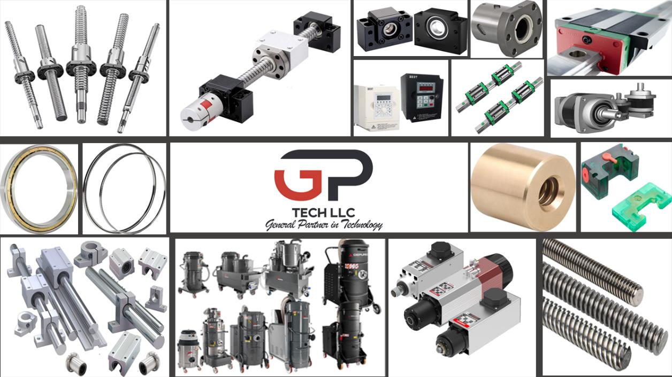

Slide 4

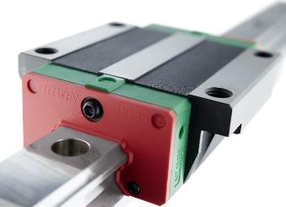
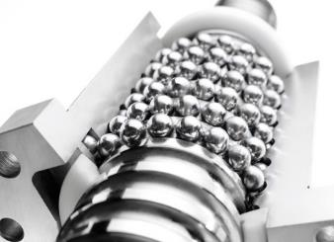
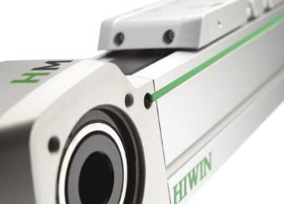
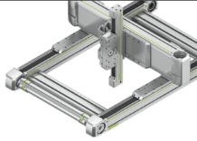
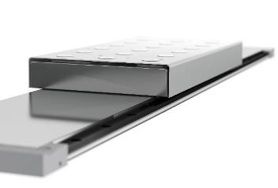
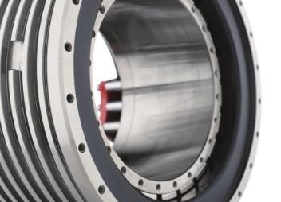
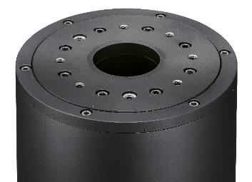
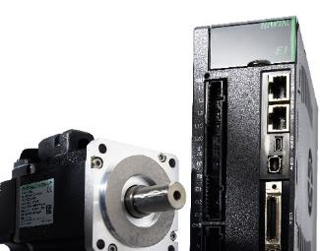
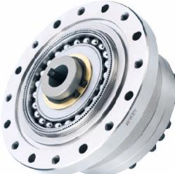
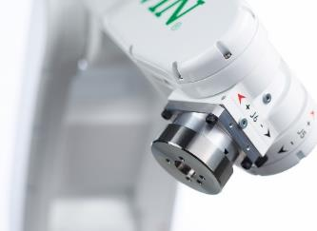
Огляд продукції
Компанія ТОВ ГП-ТЕХ є офіційним партнером всієї продукції компанії HIWIN
Лінійні осі
Багатоосьові системи
позиціонування
Лінійні двигуни
Лінійні напрямні
Кулькові гвинтові
пари
Моментні двигуни
Поворотні столи
Сервоприводи та
серводвигуни
DATORKER®
Промислові роботи

Slide 5
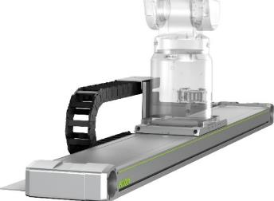
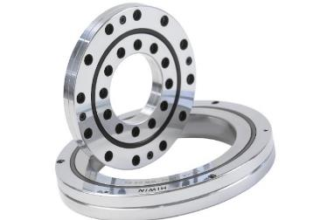
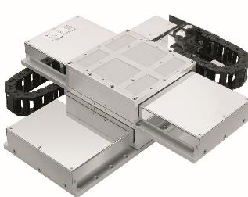
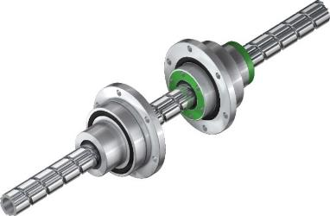
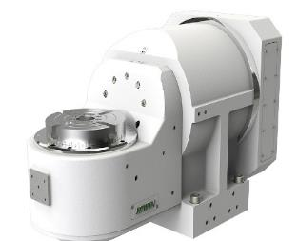
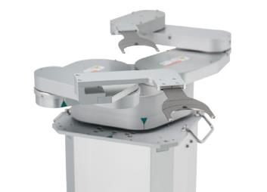
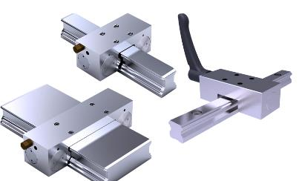
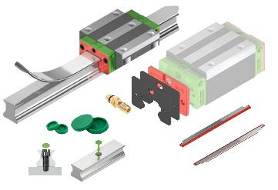
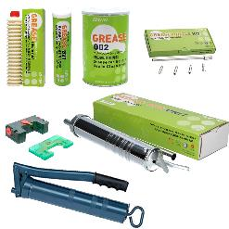
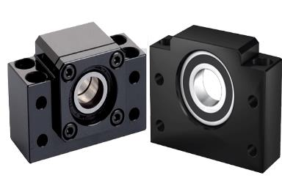
Огляд продукції
Компанія ТОВ ГП-ТЕХ є офіційним партнером всієї продукції компанії HIWIN
Прецизійні осі
Ролико-гвинтові
передачі
Поворотні столи
з прямим приводом
Осі робота
Підшипники
Роботи маніпулятори
для пластин
Затискні елементи
Аксесуари для
кареток і напрямних
Системи змащування
та мастильні матеріали
Підшипникові опори

Slide 6


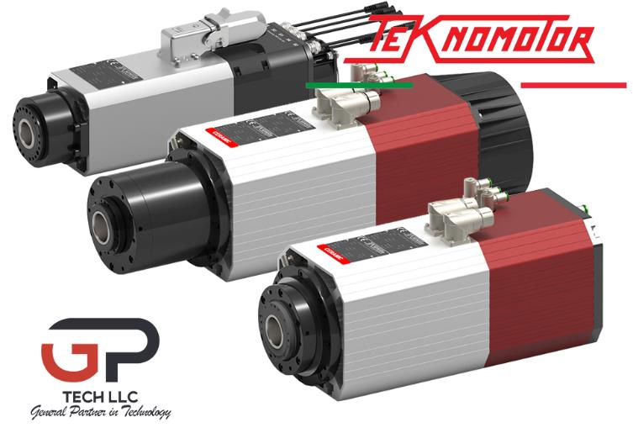
Огляд продукції
Компанія ТОВ ГП-ТЕХ є офіційним партнером всієї продукції компанії Teknomotor srl
Електрошпиндель з ручною зміною інструменту
Електрошпиндель з автоматичною зміною інструменту

Slide 7

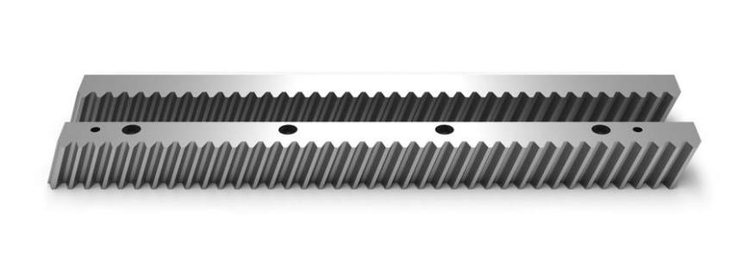
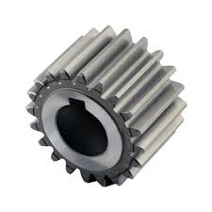
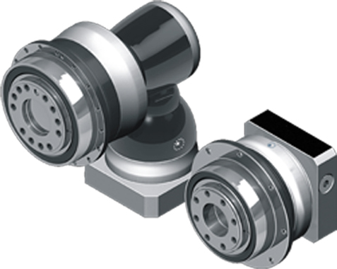
Огляд продукції
Компанія ТОВ ГП-ТЕХ є офіційним партнером всієї продукції компанії Apex Dynamics
Косозубий зубчасті рейки
Редуктори
Шестерні

Slide 8
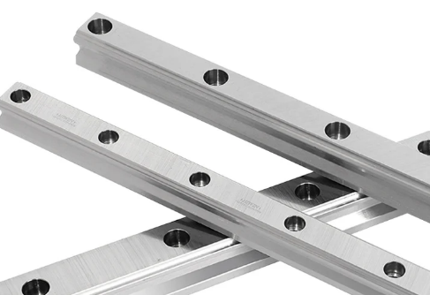
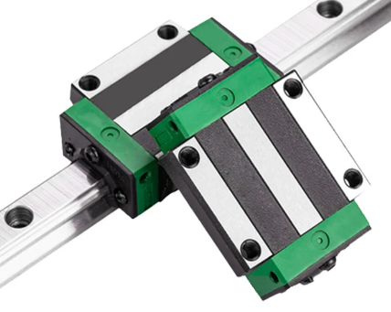
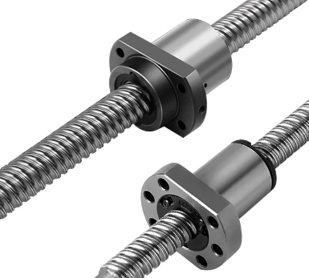
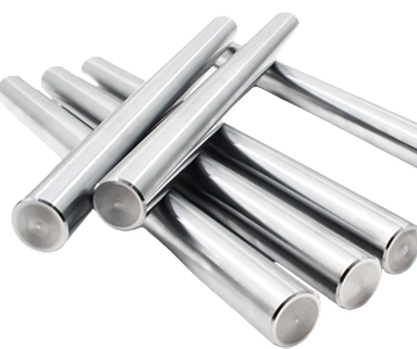
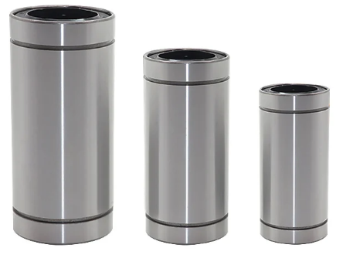
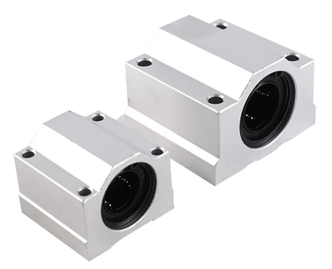
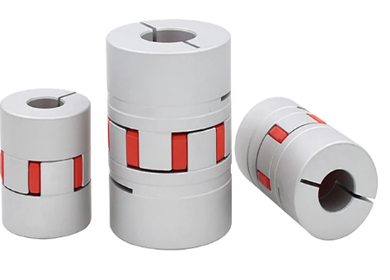

Огляд продукції
Компанія ТОВ ГП-ТЕХ є офіційним партнером всієї продукції компанії K.D
Рейкові напрямні
Блоки лінійного переміщення
КГП і гайки КГП
Циліндричні вали
Лінійні підшипники
Лінійні підшипники в корпусі
Кулачкові муфти

Slide 9
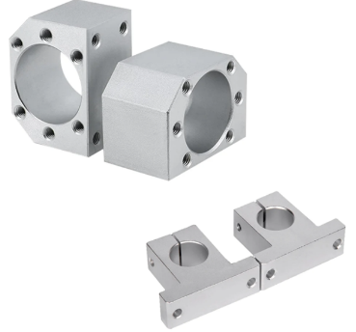
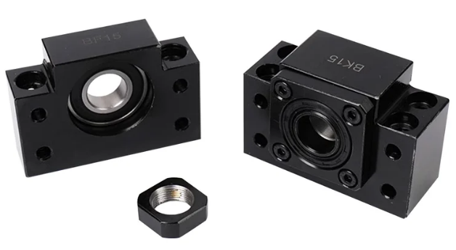
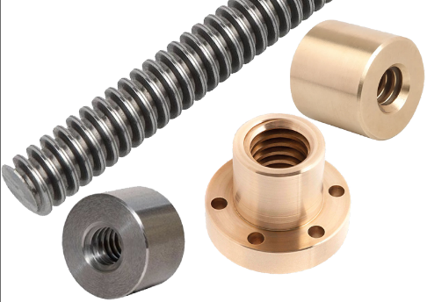
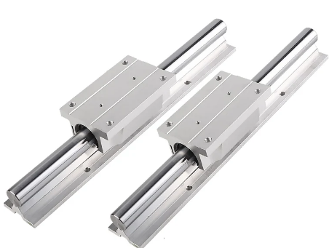
Огляд продукції
Компанія ТОВ ГП-ТЕХ є офіційним партнером всієї продукції компанії K.D
Тримач гайки
Підшипникові опори
Трапеціадальні гвинт і гайки
Циліндричні вали на опорі

Slide 10
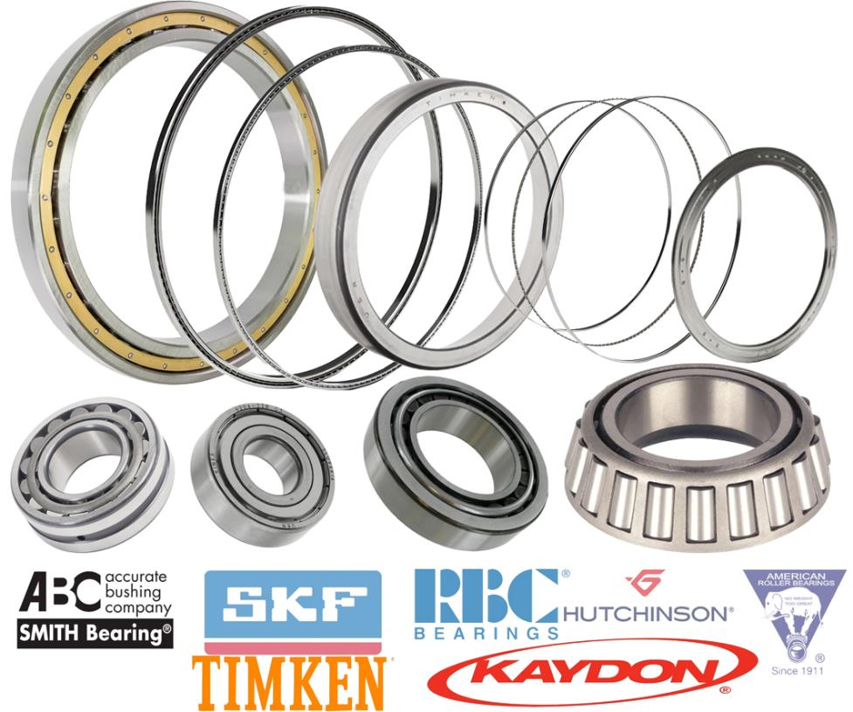
Огляд продукції
Компанія ТОВ ГП-ТЕХ Пропонує підшипники від світових виробників
Спеіцалізовані підшипники під спеціальні завдання та вимоги

Slide 11

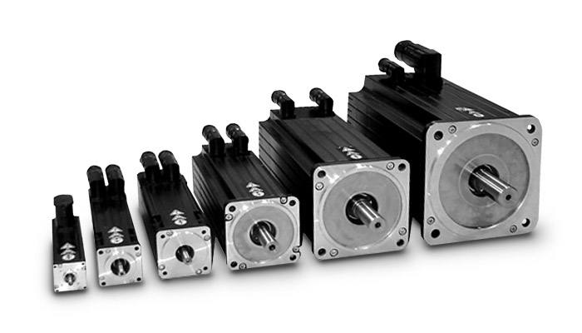
Огляд продукції
Компанія ТОВ ГП-ТЕХ пропонує серво мотори та блоки керування від різних виробників з Китаю

Slide 12

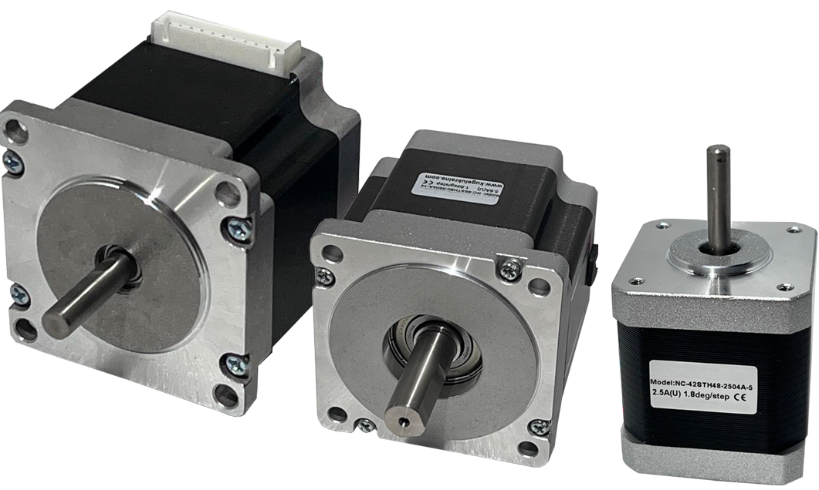
Огляд продукції
Компанія ТОВ ГП-ТЕХ крокові мотори та драйвери для крокових моторів люботи типу, розміру та характеристик виробництва Китай

Slide 13
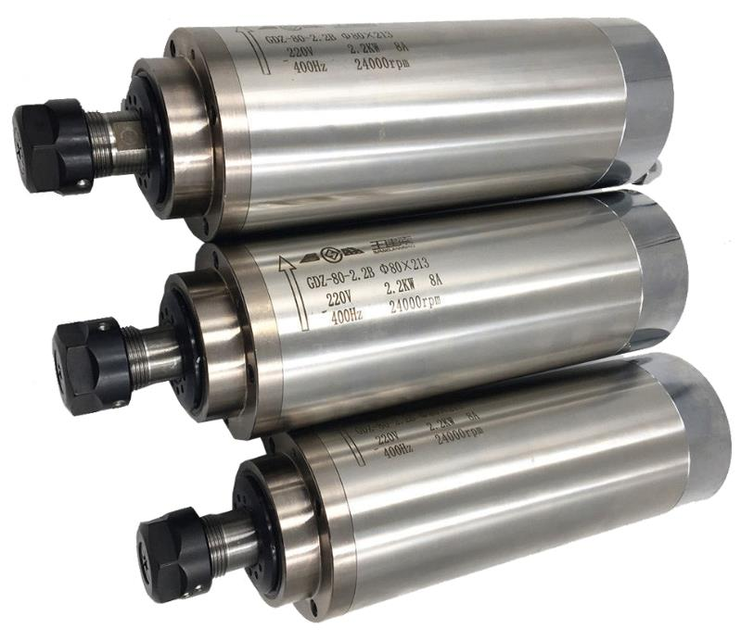

Огляд продукції
Компанія ТОВ ГП-ТЕХ пропонує електричні шпинделі та частотні перетворювачі виробництва Китай

Slide 14
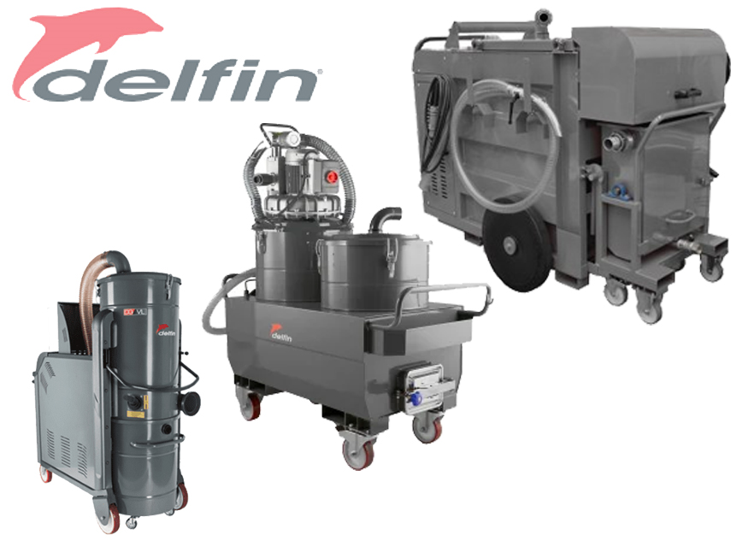
Огляд продукції
Компанія ТОВ ГП-ТЕХ є представником всієї продукції компанії Delfin
професійні промислові пилососи для сухого, і рідкого та масляного очищення виробництва та обладнання

Slide 15
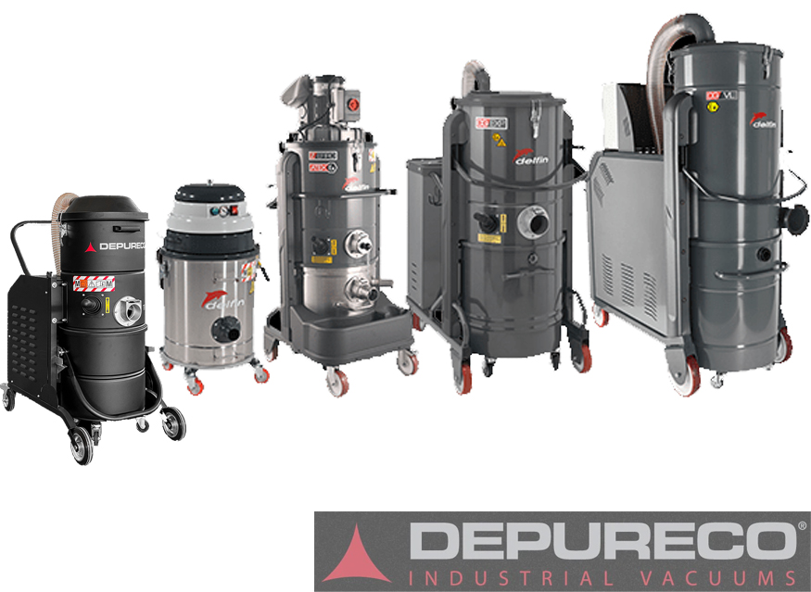
Огляд продукції
Компанія ТОВ ГП-ТЕХ є представником всієї продукції компанії Depureco
професійні промислові пилососи
для сухого, і рідкого та
масляного очищення виробництва
та обладнання

Slide 16

Огляд продукції
ТОВ ГП-ТЕХ "Ваш головний партнер у світі технологій"
Україна, 01104, м. Київ, бульвар Миколи Міхновського 38
https://gp-tech.com.ua
https://gptech.com.ua
Моб.
+380 (67) 129-18-18,
+380 (67) 130-70-47
Email: gp@gptech.com.ua

